Slide 1
Capstone Design
友GI
20150035 김가영
20150207 박미지
20152852 박수현
友기기

Slide 2
CONTENTS
01 02 03
This week
진행상황
Next week
- 이번주 스케줄
로그인
회원가입
Health UI
OCRs
다음주 스케줄

Slide 3
01
Capstone Design
“ 01. This Week ”

Slide 4
역할분담 및 스케쥴
Capstone Design
01
[ This Week ]
김가영
- Health 화면 UI 및 질병과 예방법 개발
- 로그인 DB 쿼리 문 작성
박미지
- 추출한 질병 코드 DB 전송 및 월별 조심해야 하는 예방법 DB 구축
박수현
- 처방전에서 날짜 및 질병 코드 추출
- Health Activity DB 쿼리 문 작성

Slide 5
02
Capstone Design
“ 02. 진행상황 ”

Slide 6
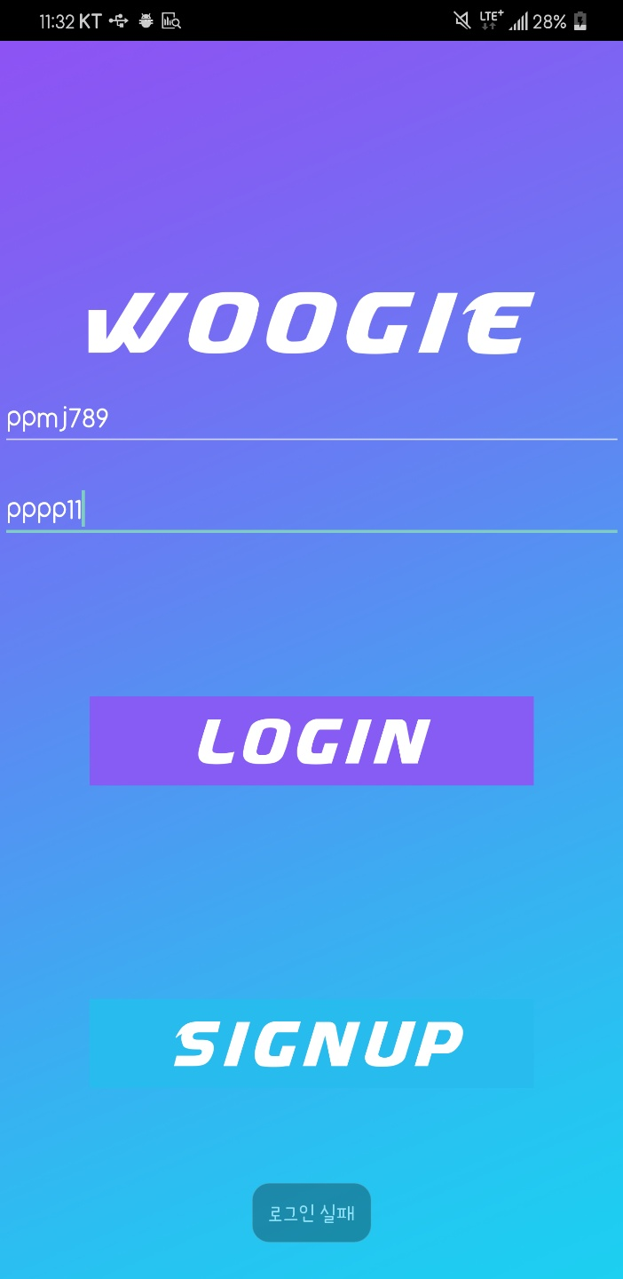
Capstone Design
02
Login 기능 (실패)
UserDB에 해당 아이디와 패스워드가 존재하는 지 확인
소제목
로그인이 실패되었다는 메시지가 출력됨

Slide 7
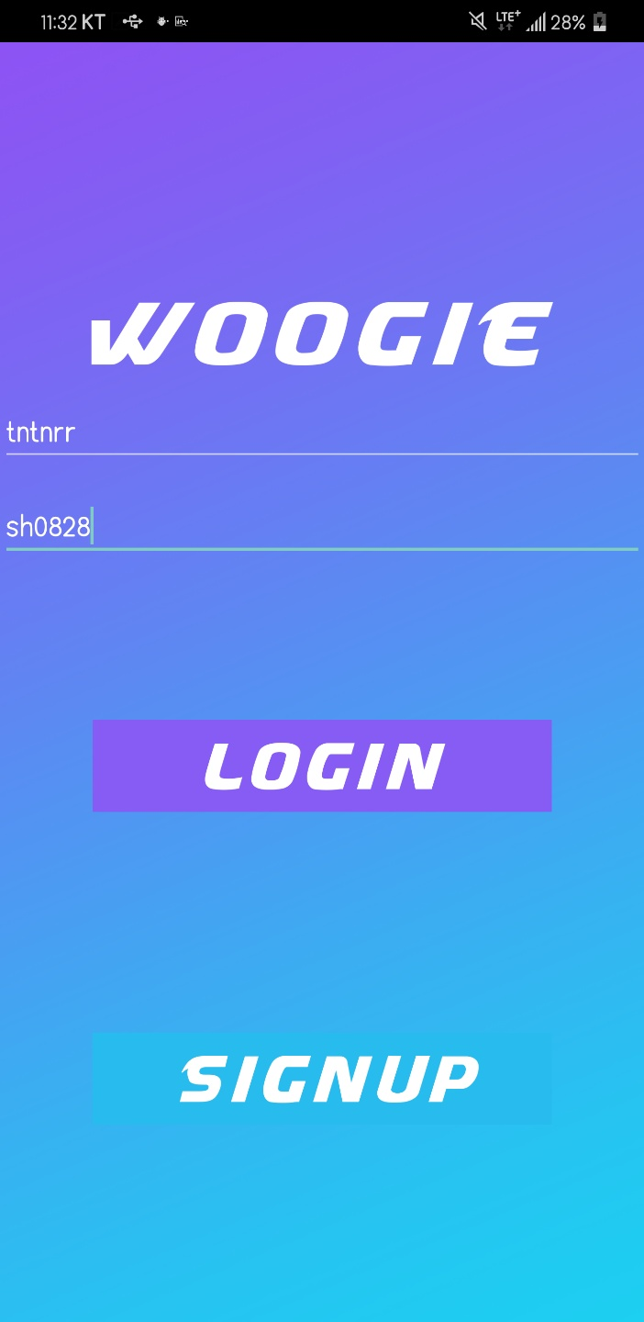
Capstone Design
02
Login 기능 (성공)
UserDB에 해당 아이디와 패스워드가 존재하는 지 확인
소제목
로그인이 성공되었다는 메시지 출력후 메인 화면으로 전환
현재 test중이기 때문에 비밀번호 입력 시 그대로 노출
추후 수정 예정

Slide 8
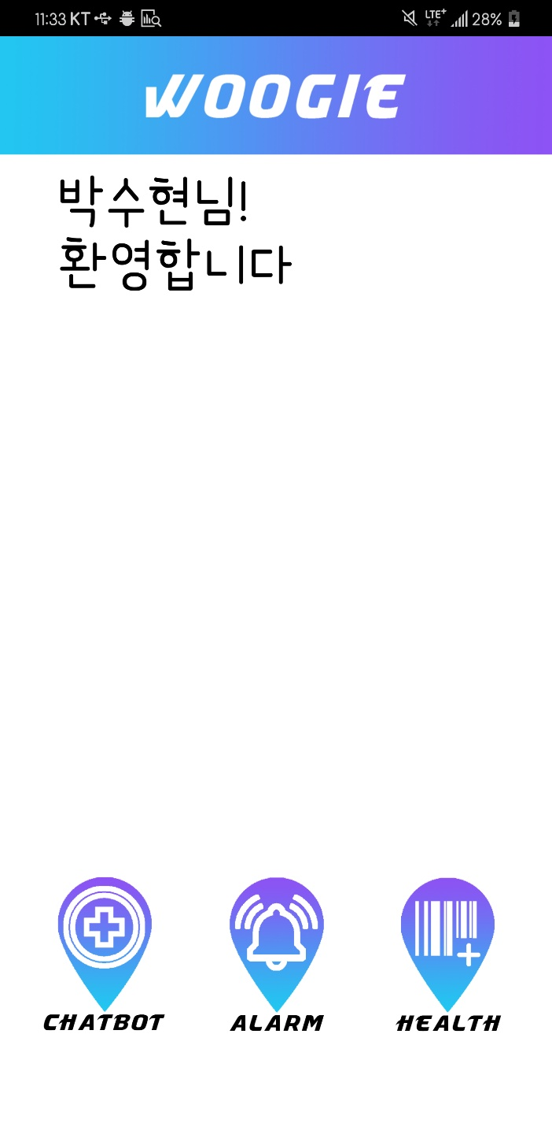
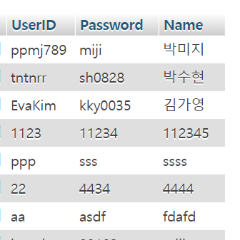
Capstone Design
02
Login 기능 (성공)
소제목
해당 값이 DB에 존재하고 있음을 확인할 수 있음
로그인 시 사용자의 정보를 받아와 메인화면에 표출

Slide 9
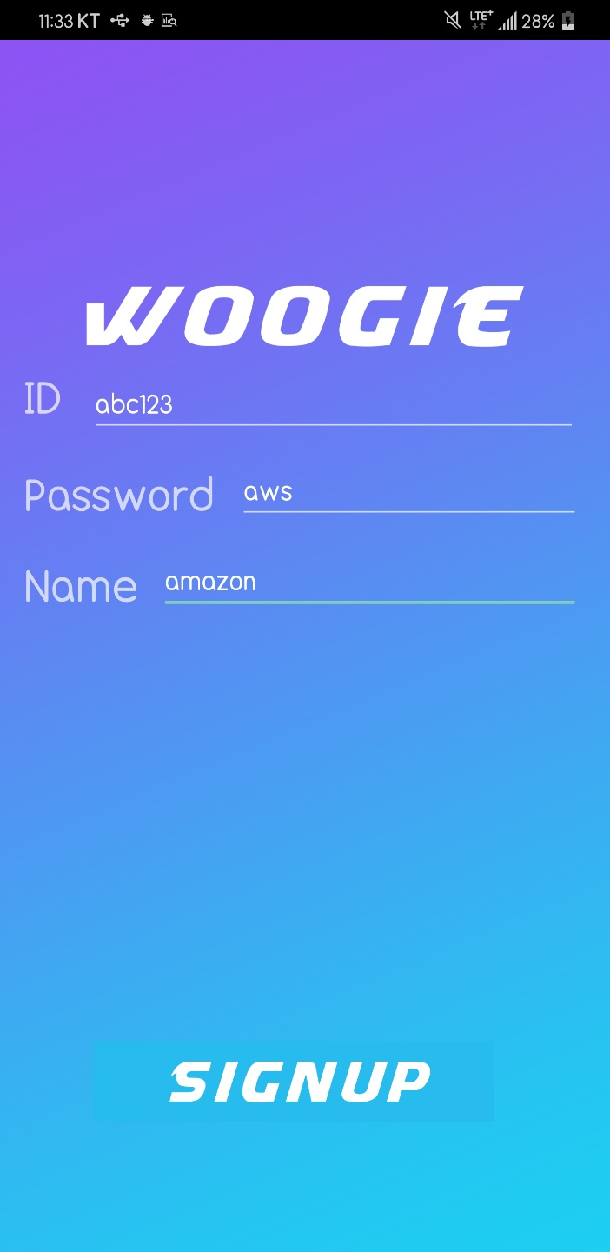
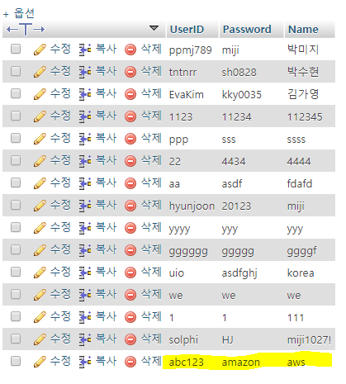
Capstone Design
02
SignUP
우리 DB에 적용된 결과 캡쳐
소제목
서버에 있는 DB에 정상적으로 insert가 수행
UserDB에 해당 값을 insert

Slide 10
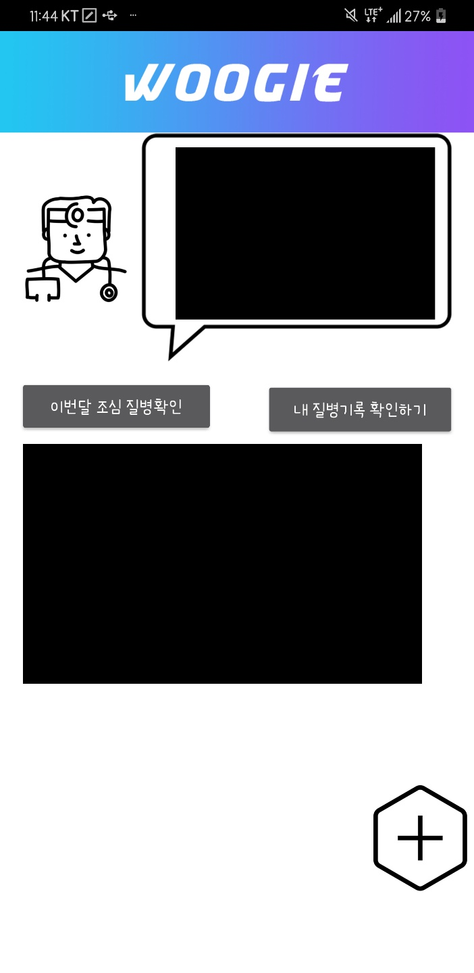
Capstone Design
02
HealthActivity UI
이번달에 사용자가 조심해야 하는 질병
사용자의 병력 기록
소제목
OCR 화면으로 넘어가는 버튼
HealthUI 구성

Slide 11
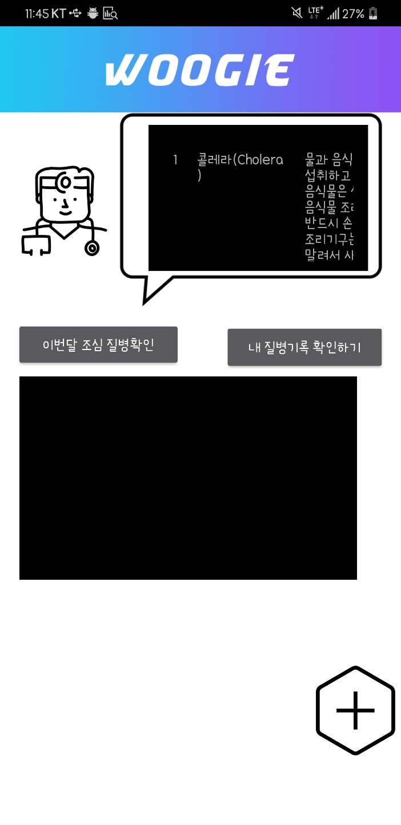
Capstone Design
02
월별 질병 안내
이번달에 사용자가 조심해야 하는 질병버튼 클릭
1월 콜레라라는 질병이 의사의 메시지 화면에 출력
소제목

Slide 12

Capstone Design
02
개인 질병 관리
내 질병기록 확인하기 클릭
10 – 8일에 기존 콜레라에 병력을 가지고 있다고 가정하고, DB에 미리 저장해둔 Data
해당 병명과 날짜가 성공적으로 화면에 노출
소제목

Slide 13
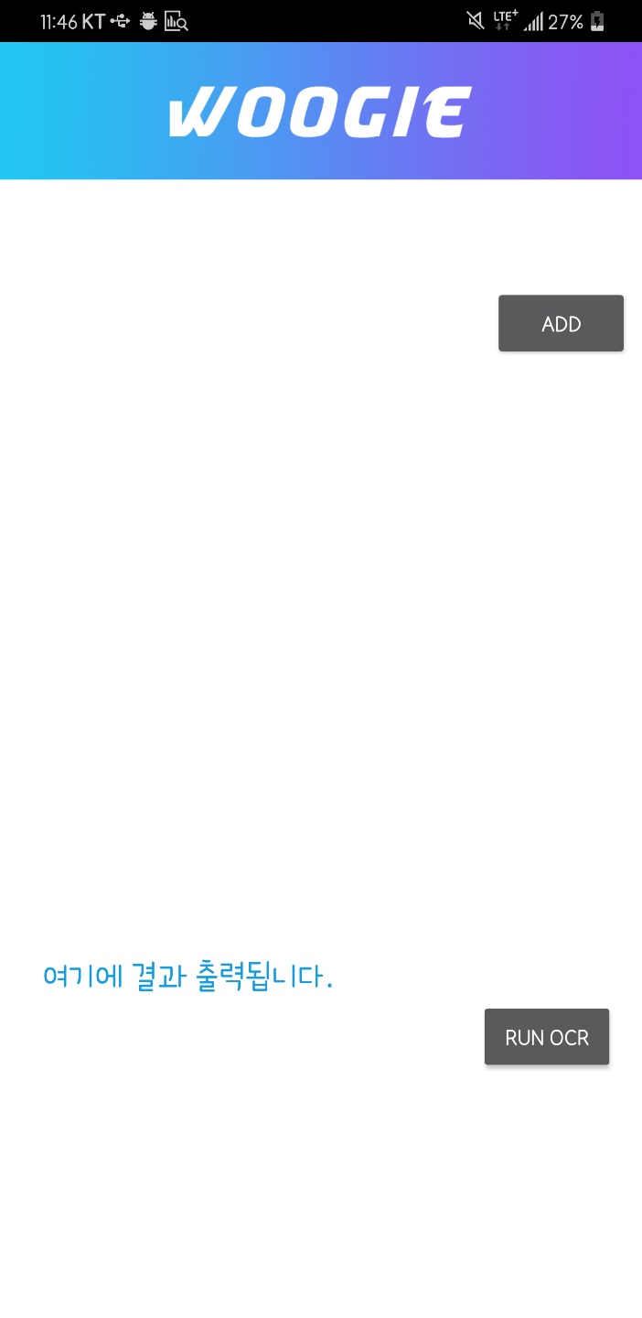
Capstone Design
02
처방전 OCR 실행
소제목
+ 버튼을 클릭하면 OCR을 기능을 수행하는 화면으로 전환

Slide 14
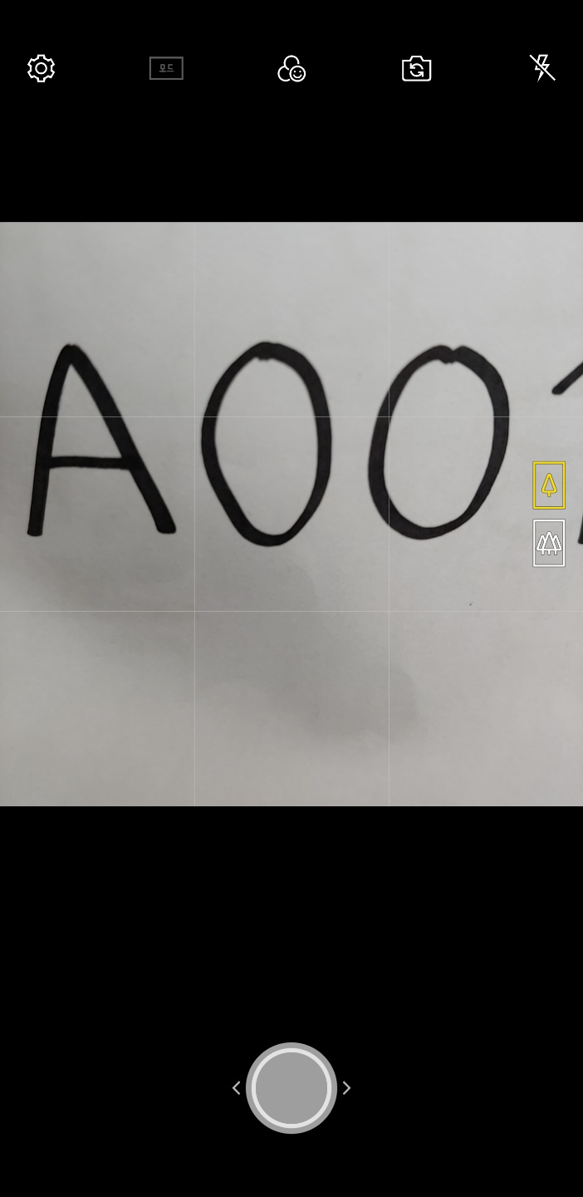
Capstone Design
02
처방전 OCR 실행
소제목
Add 버튼 클릭 시 카메라로 전환
전환된 해당화면

Slide 15
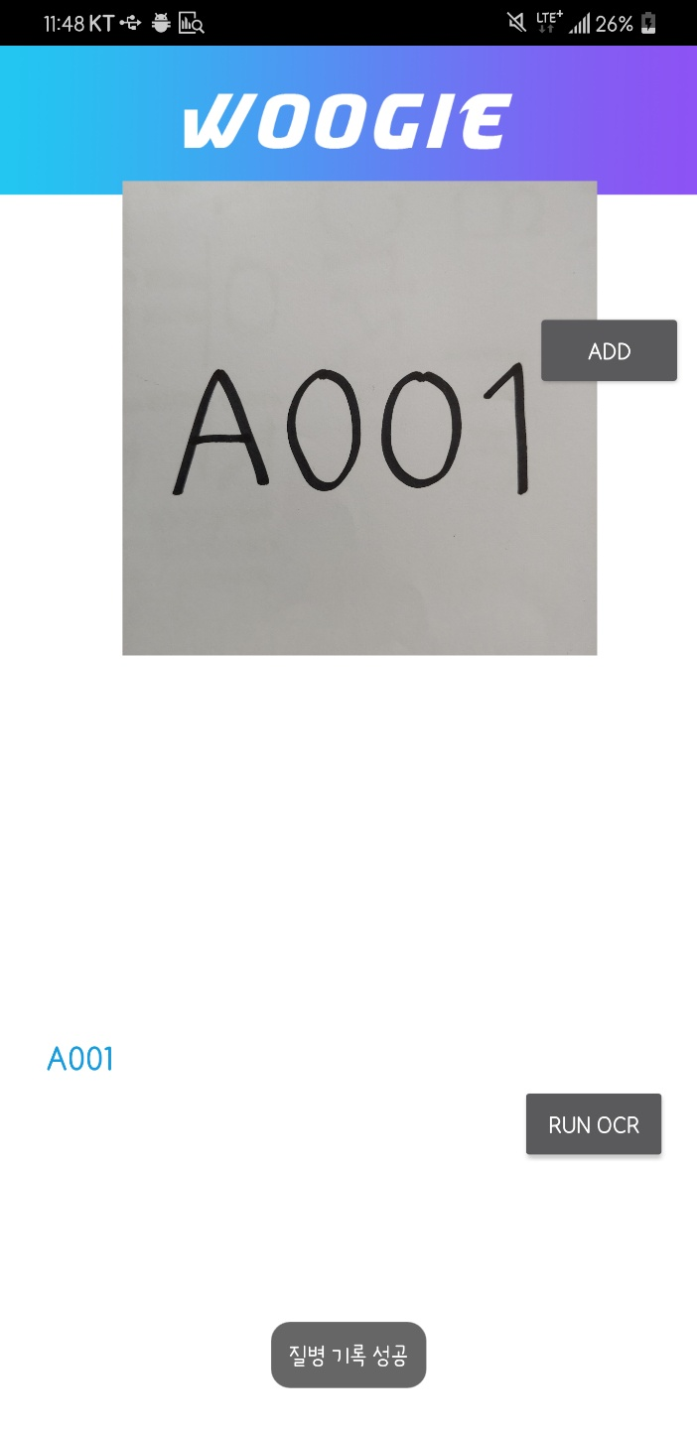
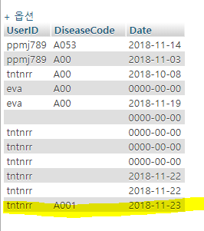
Capstone Design
02
처방전 OCR 실행
소제목
결과가 출력되고, 내 병력 기록 DB에 해당 질병이 기록됨
DB에 정상적으로 Insert 된 것을
확인할 수 있음

Slide 16
03
다음주 스케쥴
Capstone Design
“ 03. Next week”
MINHEEBLOG

Slide 17
다음주 스케쥴
Capstone Design
03
[ Next Week ]
김가영
최종 Demo 전 Test & Maintenance
박미지
박수현

Slide 18
다음주 스케쥴
Capstone Design
03
[ Next Week - 세부사항 ]
김가영
박미지
박수현
- 다양한 testcase를 위한 DB 값 추가
- 전체적 UI 개선
- 병원 기능 최종 Test
- Chatbot 최종 테스트
- 알람 기능 테스트케이스 추가
- 데모 폰 기종에 맞춰 최적화

Slide 19
Capstone Design
THANK
YOU
발표자 박 미 지

